Slide 1
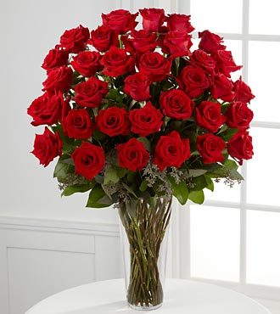
আজকের পাঠে সবাইকে স্বাগত জানাচ্ছি

Slide 2
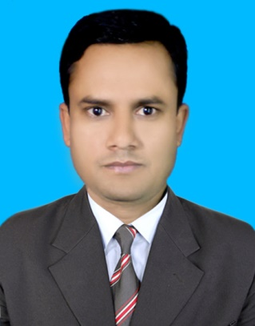
প
রি
চি
তি
মোহাঃ কামাল হোসেন,
সহকারী শিক্ষক,
হরিহরনগর সরকারী প্রাথমিক বিদ্যালয় ।
জীবননগর, চুয়াডাঙ্গা
শ্রেণী-৩য়
বিষয়-প্রাথমিক বিজ্ঞান
পাঠ- জীবনের জন্য পানি
পাঠ্যাংশ- পানি দুষণ
তারিখঃ ১১/০৯/২০১৯

Slide 3
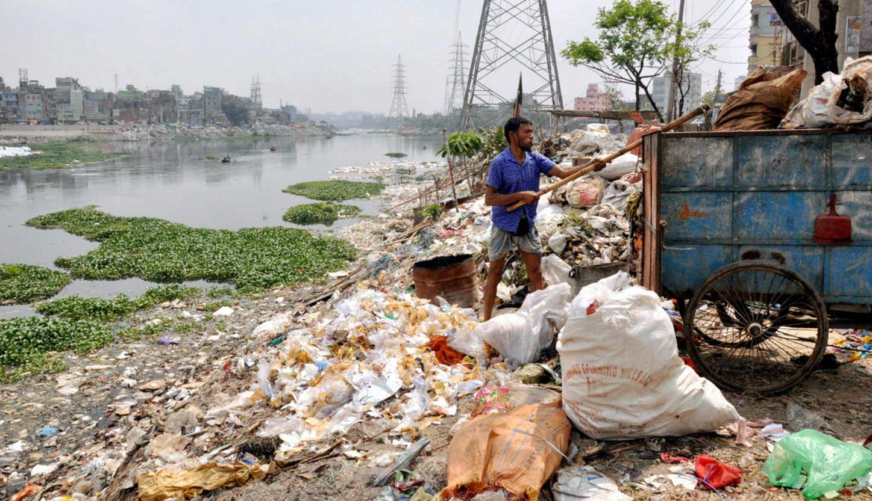
নদীতে আবর্জনা ফেললে কী হতে পারে বলতে পারো?
নদীতে আবর্জনা ফেলা হচ্ছে।
ছবিতে কী দেখতে পাচ্ছো?
নদীর পানি দূষিত হয়।

Slide 4
আজ আমরা শিখব..
পানি দূষণ

Slide 5
শিখনফলঃ
৩.২.১ পানীয় জল ও পানের অযোগ্য জল চিহ্নিত করতে পারবে।
৩.৩.১ মানুষের জন্য পানির গুরত্ব বর্ণণা করতে পারবে।

Slide 6
তোমরা কী বলতে পারো আর কি কী কারণে পানি দূষিত হয়?

Slide 7
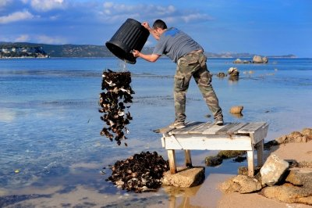
এগুলো পানি দূষণের কারণ
ছবিতে কী দেখতে পাচ্ছো?
ময়লা-আবর্জনা পানিতে ফেলা হচ্ছে।
পানিতে তেল ফেলা ফেলা হচ্ছে।

Slide 8
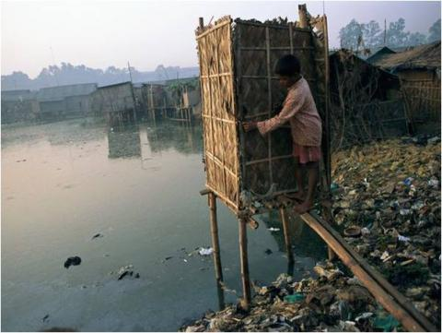
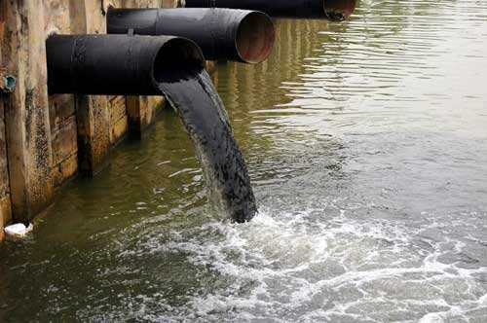
এগুলো পানি দূষণের কারণ
ছবিতে কী দেখতে পাচ্ছো?
মলমূত্র পানিতে ফেলা হচ্ছে।
কল-কারখানার বর্জ্য পানিতে ফেলা হচ্ছে।

Slide 9
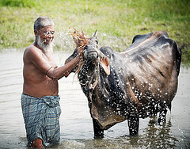
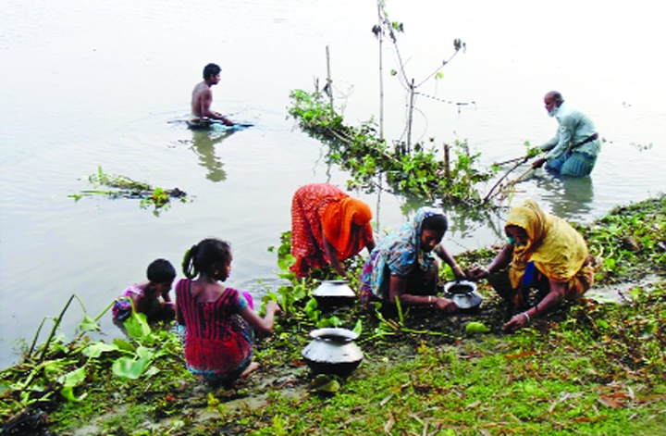
এগুলো পানি দূষণের কারণ
ছবিতে আরো কী দেখতে পাচ্ছো?
গবাদি পশুকে গোসল করানো হচ্ছে
পানিতে থালা-বাসন ধূয়া হচ্ছে।

Slide 10
জোড়ায় কাজঃ
খাতায় নিম্নের মত একটি ছক এঁকে শ্রেণী কক্ষের বাইরে চলে যাও যেখানে ডোবা বা পুকুর
আছে। সেখানে পানিতে কী কী ক্ষতিকারক বস্তু দেখতে পেলে লিখে আনো।
দূষিত পানিতে কী কী থাকে?

Slide 11
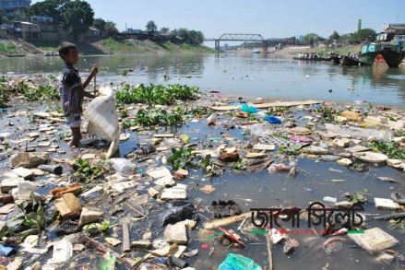
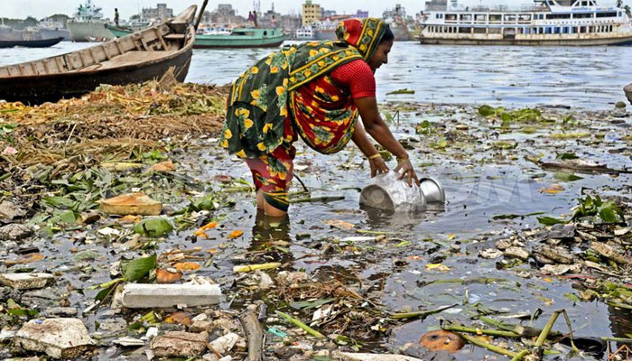
এই পানি পানের সম্পূর্ণ পানের অযোগ্য।
এই পানি কী পানের যোগ্য?
ছবিতে কী দেখতে পাচ্ছো?

Slide 12
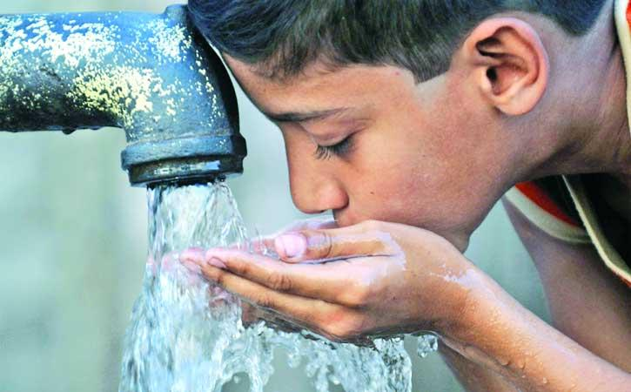
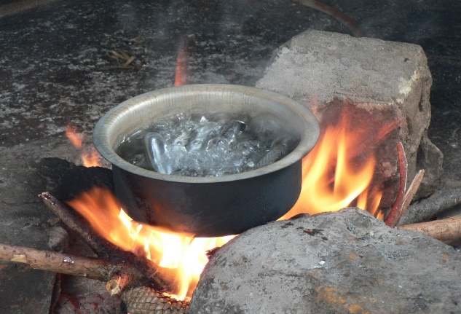
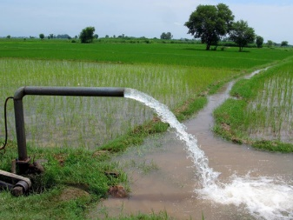
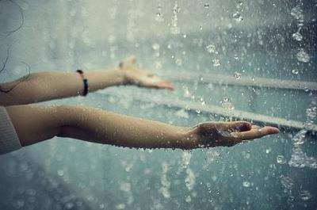
তাহলে, পান যোগ্য পানি কোনটি বলতে পারবে?
নলকূপের পানি
ফুটানো পানি
বৃষ্টির পানি
গভীর নলকূপের পানি

Slide 13
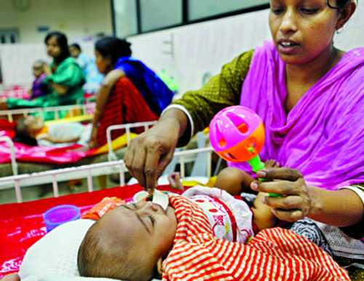
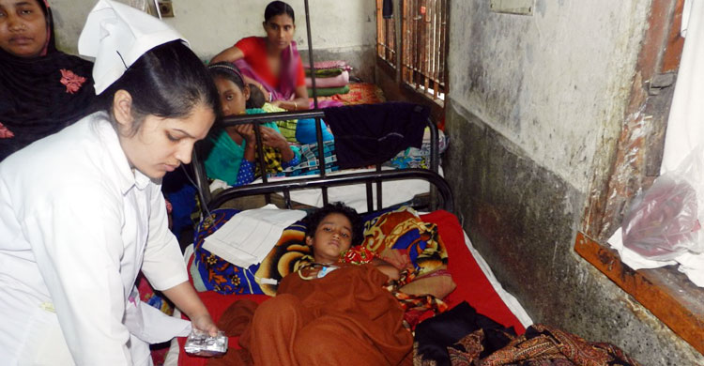
ছবিতে আরো কী দেখতে পাচ্ছো?
এগুলো পানি দূষণের ফলে হয়ে থাকে।
কলেরা
ডাইরিয়া

Slide 14
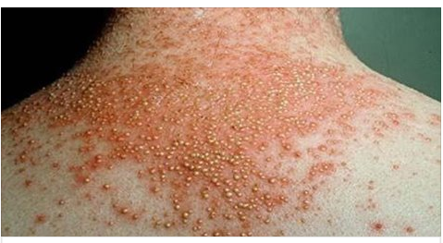
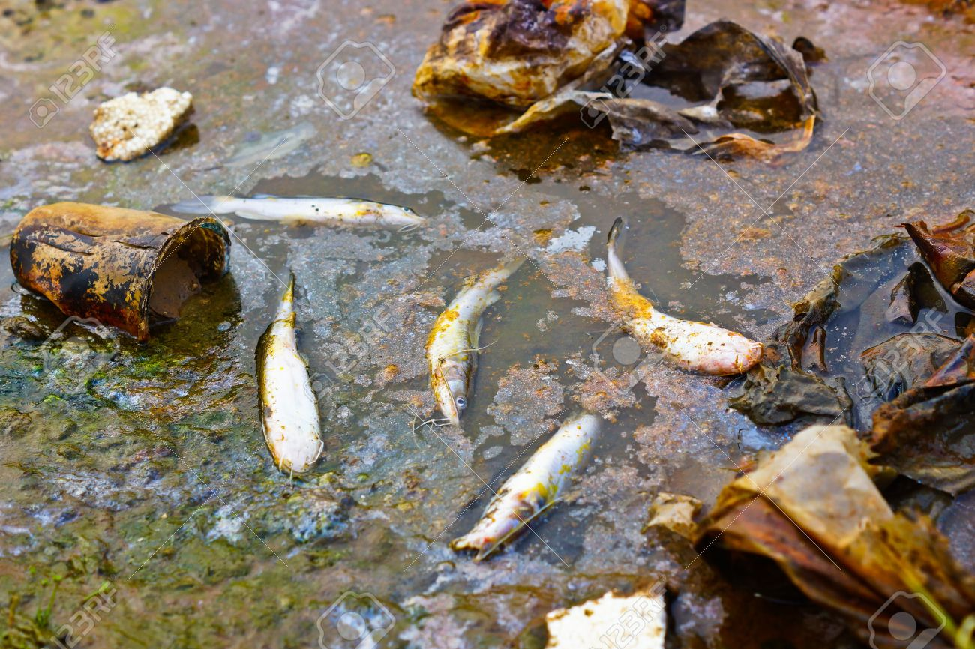
এগুলো পানি দূষণের ফলে হয়ে থাকে।
ছবিতে কী দেখতে পাচ্ছো?
চর্মরোগ
জলজ প্রাণী মারা যাচ্ছে।

Slide 15
একক কাজঃ
বিশুদ্ধ পানির ২টি গুরত্ব লেখো।
উত্তরঃ
১। বিশুদ্ধ পানি ব্যবহার না করলে কলেরা,টাইফয়েড ও চর্মরোগ হতে পারে।
২। বিশুদ্ধ পানির অভাবে জলজ প্রাণী মারা যায়।

Slide 16
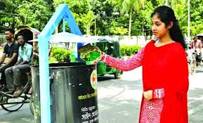
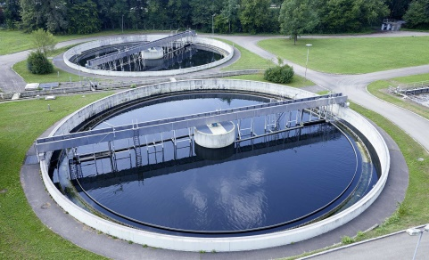
আমরা পানি দূষণ কী কী উপায়ে রোধ করতে পারি?
ময়লা আবর্জনা পানিতে না ফেলে নির্দিষ্ট স্থানে বা ডাস্টবিনে ফেলব।
কারখানায় ব্যবহৃত বর্জ্য পানি জলাশয়ে বা নদীতে ফেলার পূর্বে পানি শোধন করতে হবে।

Slide 17
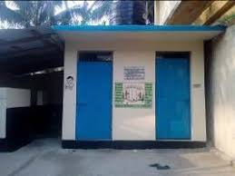
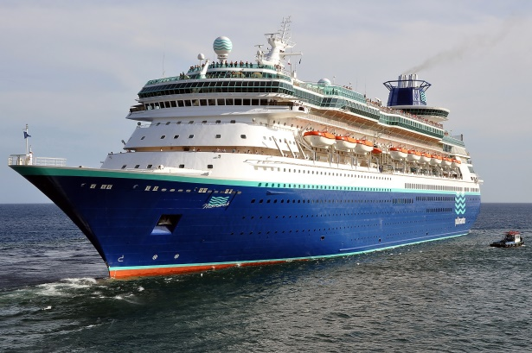
আমরা আরও পানি দূষণ কী কী উপায়ে রোধ করতে পারি?
ঝুলন্ত পায়খানা বাদ দিয়ে স্বাস্থ্যসম্মত পায়খানা ব্যবহার করব
ক্রটিযুক্ত তেল বহনকারী জাহাজ বাদ দিয়ে ক্রটিবিহীন জাহাজ ব্যবহার করব।

Slide 18
দলীয় কাজঃ
দলে আলোচনা করে পানি দূষণ রোধের ৩টি উপায় লেখোঃ

Slide 19
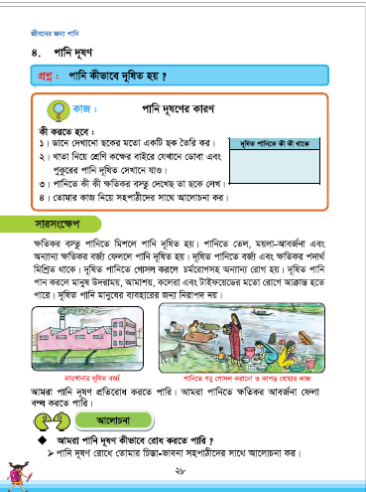
তোমার পাঠ্য বইয়ের ২৮ পৃষ্ঠা খুলে মনোযোগ সহকারে একবার পড়োঃ

Slide 20
মূল্যায়নঃ
মৌখিকঃ পানি দূষণের ৩টি কারণ বলো।
লিখিতঃ দূষিত পানি পান করলে কী কী রোগ হতে পারে?

Slide 21
বাড়ীর কাজঃ
তোমার এলাকায় পানি দূষোণ রোধে তুমি তুমি কী করবে আগামী ক্লাসে তা লিখে আনবে।

Slide 22
আজকের পাঠের এখানেই সমাপ্তি ঘোষনা করছি ।
ভাল থাকবে, অনেক অনেক ধন্যবাদ সবাইকে

